Slide 1
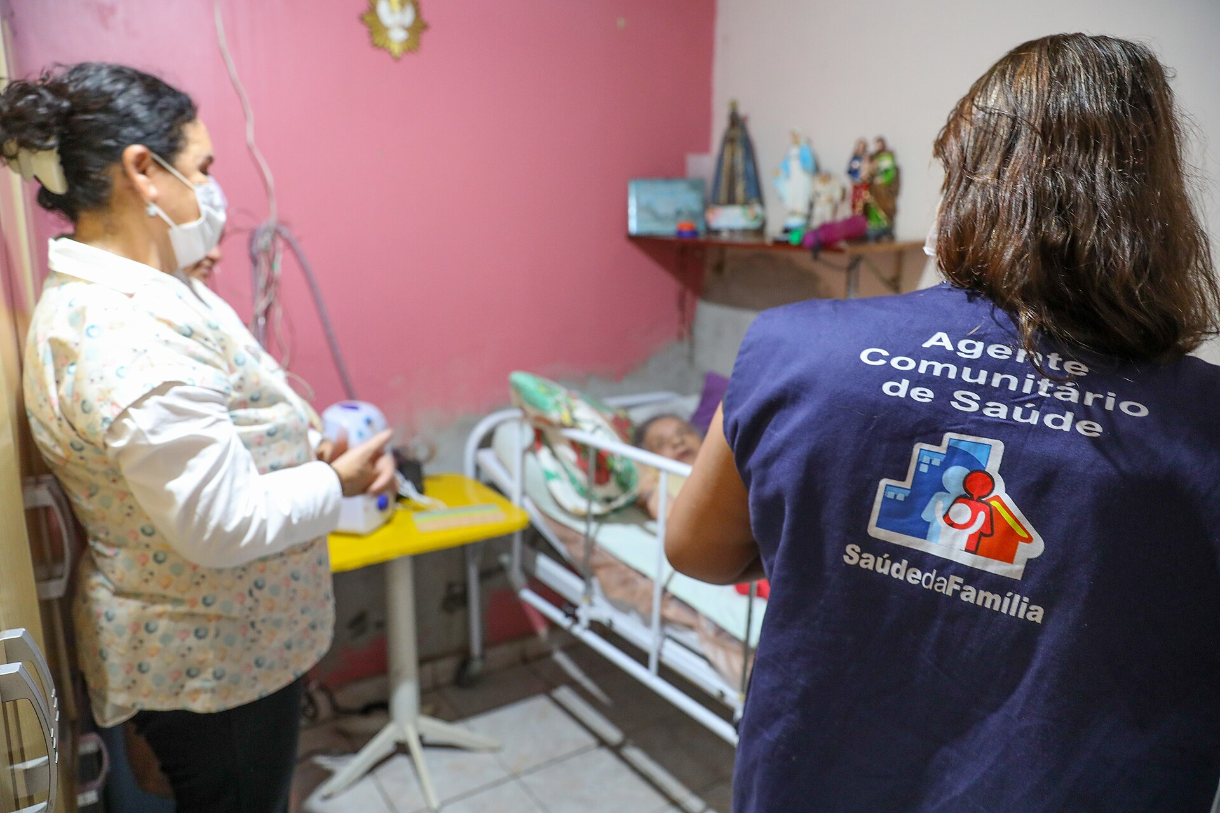
Segurança do paciente é função estratégica da
vigilância sanitária: identificar perigos, reduzir
riscos evitáveis e aprender com falhas. Uma abordagem
sistêmica conecta gestão, prática clínica,
regulação e participação do usuário para produzir
cuidado confiável, mensurável e eticamente
responsável, em todos os níveis de atenção à
saúde.

Slide 2
O gerenciamento de riscos assistenciais é um ciclo contínuo,…
O gerenciamento de riscos assistenciais é um ciclo
contínuo, previsto na lógica do Plano de Segurança
do Paciente e da RDC nº 36/2013.
1. Mapear processos críticos e perigos.
2. Analisar probabilidade, gravidade e controles
existentes.
3. Implantar barreiras preventivas.
4. Monitorar resultados e desvios.
5. Reavaliar riscos após mudanças no serviço.
O foco não é eliminar toda incerteza, mas tornar o
cuidado progressivamente mais seguro.
1
Mapear processos críticos e perigos
2

Slide 3

PROTOCOLOS DE SEGURANÇA
Padronizam práticas críticas, reduzem variabilidade indesejada e organizam barreiras
para riscos como identificação incorreta, quedas, lesão por pressão, cirurgia segura
e erros de medicação. Devem ser adaptados ao contexto e incorporados ao fluxo real de
trabalho.
INDICADORES DE QUALIDADE
Mostram se o protocolo produz efeito. Um indicador precisa definir população,
numerador, denominador, período, fonte de dados e meta contextualizada. Medir sem
analisar causas transforma qualidade em mera burocracia.

Slide 4
EVENTO ADVERSO Incidente que resulta em dano ao paciente
EVENTO ADVERSO
Incidente que resulta em dano ao paciente. Já o near
miss é interceptado antes do dano e oferece
oportunidade valiosa de aprendizagem.
DETECTAR → CUIDAR → ANALISAR → PREVENIR
A resposta inicial protege o paciente e preserva
evidências. Em seguida, a notificação e a análise
sistêmica investigam condições contribuintes:
comunicação, carga de trabalho, tecnologia, ambiente
e desenho do processo. A prevenção exige planos de
ação verificáveis, responsáveis definidos e
monitoramento da efetividade das barreiras
implantadas.
Já o near miss é interceptado antes do dano…
DETECTAR → CUIDAR → ANALISAR → PREVENIR A resposta…
Em seguida, a notificação e a análise sistêmica investigam…

Slide 5

Cultura de segurança é a capacidade coletiva de reconhecer riscos, comunicar
preocupações e aprender antes que falhas se repitam. Ela depende de liderança
visível, escuta ativa e devolutiva sobre notificações.
A cultura justa não elimina responsabilização: diferencia erro humano, comportamento
de risco e conduta deliberadamente imprudente. Serviços maduros substituem a busca por
culpados pela investigação das condições que tornaram o erro possível — sem
silenciar profissionais, pacientes ou famílias.

